Slide 1
স্বাগতম

Slide 2
শিক্ষক পরিচিতি
মোঃ সাইফুজ্জামান সাদেক
সহকারী শিক্ষক (আই সি টি )
লুৎফুন্নেছা বালিকা বিদ্যানিকেতন
পাগলা থানা সদর
গফরগাঁও,ময়মনসিংহ।
E-mail: Hsadak42@outlook.com

Slide 3
পাঠ পরিচিতি
শ্রেনী : ৮ম
বিষয়: তথ্য ও যোগাযোগ প্রযুক্তি
অধ্যায়: ৪
সময় : ৪৫ মিনিট
তারিখ:২৬/১০/২০১৯

Slide 4
আজকের পাঠ
কম্পিউটার নেটওয়ার্ক

Slide 5
শিখনফল
কম্পিউটার নেটওয়ার্ক কী তা বলতে পারবে।
নেটওয়ার্কের যন্ত্রপাতিগুলো কী কী জানতে পারবে।
নেটওয়ার্কের যন্ত্রপাতিসহ কিভাবে কাজ করে তা ব্যাখ্যা করতে পারবে।

Slide 6
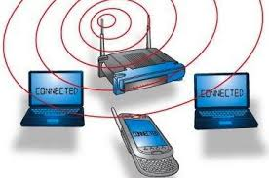
নেটওয়ার্ক কি : যদি দুইটি বা তার অধিক কম্পিউটার বা মোবাইলকে যোগাযোগের কোন মাধ্যমে জুড়ে দিলে যদি উক্ত কম্পিউটার বা মোবাইলগুলোর মধ্যে তথ্য বা উপাত্ত আদান-প্রদান করা সম্ভব হয় তাকে নেটওয়ার্ক বলে।

Slide 7
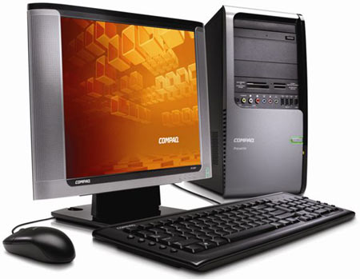
ছবি গুলি লক্ষ্য কর।

Slide 8
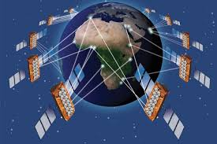
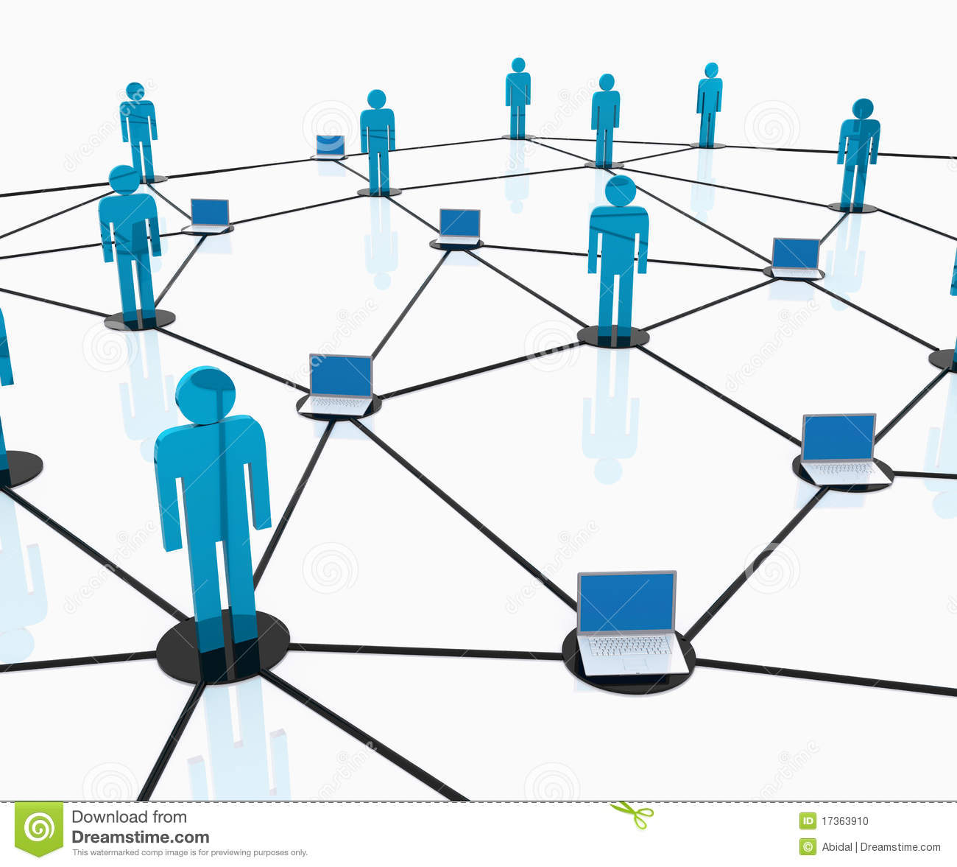

Slide 9
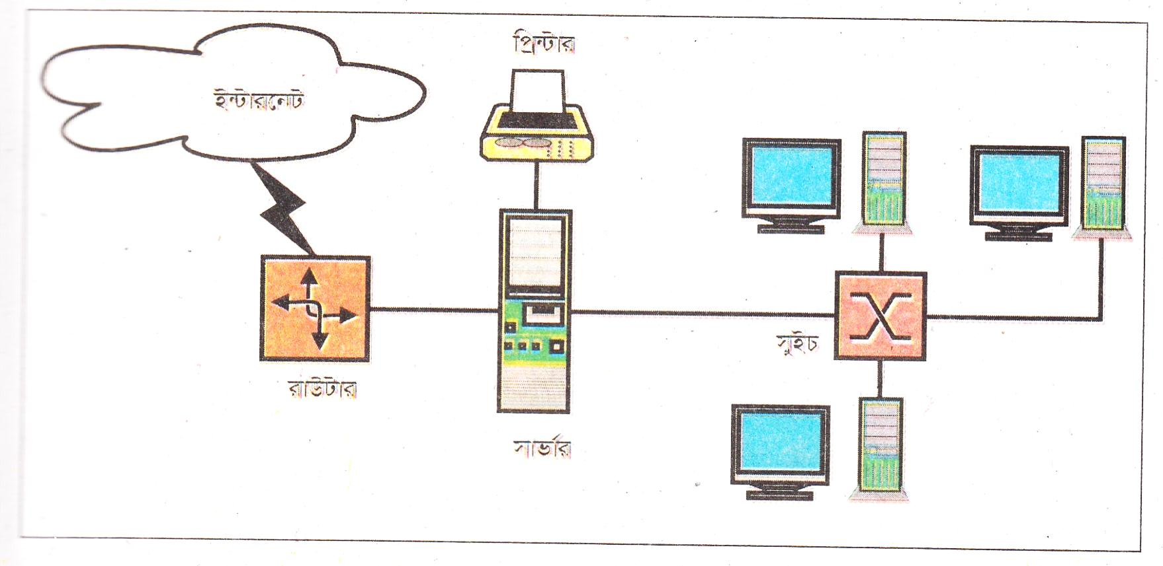

Slide 10
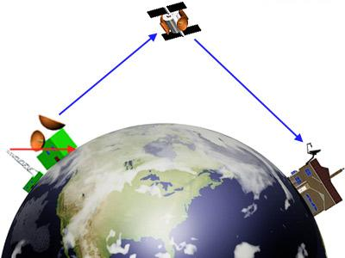
স্যাটেলাইট
স্যাটেলাইট ব্যবহার করে পৃথিবীর এক প্রান্ত থেকে অন্য প্রান্তে তথ্য পাঠানো যায়।

Slide 11
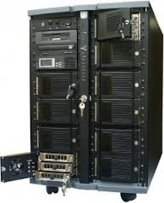
সার্ভার হল মোটামুটি শক্তিশালী কম্পিউটার যেটি নেটওয়ার্ক এর অন্য কম্পিউটার কে নানা রকম সুবিধা দিয়ে থাকে।
সার্ভার

Slide 12
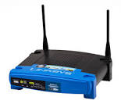
রাউডার একটি গুরুত্ব পুর্ণ যন্ত্র,যা হার্ডওয়ার ও সফটওয়ারের সমন্বয়ে তৈরি।

Slide 13
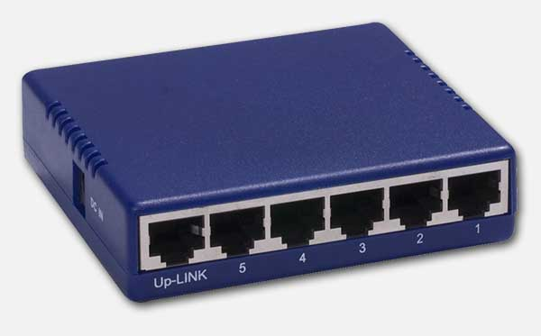
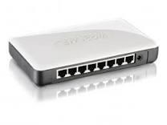
সাধারণত তার এর মাধ্যমে অণেকগূলো আইসিটি যন্ত তথা কম্পিউটার কে এক সাথে যুক্ত করে তাকে হাব বলে।
হাব

Slide 14
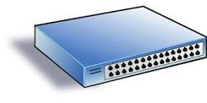
এটিও হাবের মতো একটি ক্ষুদ্র আইসিটি যন্ত্র। হাবের সাথে সুইচের প্রধান পার্থক্য হলো সুইচ তারের সাথে যুক্ত প্রত্যেকটি আইসিটি যন্ত্রকে পৃথকভাবে শনাক্ত করতে পারে।
সুইচ

Slide 15
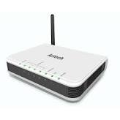
মডেম
Wi Fi মডেম
মডেম একটি নেটওয়ার্ক যন্ত্র যা কম্পিউটার হতে প্রাপ্ত ডিজিটাল সিগনালকে এনালক সিগনালে রুপান্তর করে

Slide 16
দলীয় কাজ
1। নেটওয়ার্ক তৈরির কাজে রাউটার কিভাবে ব্যবহার করা হয় ব্যাখ্যা কর ?
২। নেটওয়ার্ক তৈরির কাজে ব্যবহার করা যায় এরকম চারটি যন্ত্রের নাম লিখ।

Slide 17
মূল্যায়ন
১। নেটওয়ার্ক কি?
২। সার্ভার কি?

Slide 18
বাড়ীর কাজ
সুইচ ও সার্ভারের মধ্যে পার্থক্য কি বিস্তারিত বর্ণনা কর ?

Slide 19
সকলকে ধন্যবাদ

